Slide 1
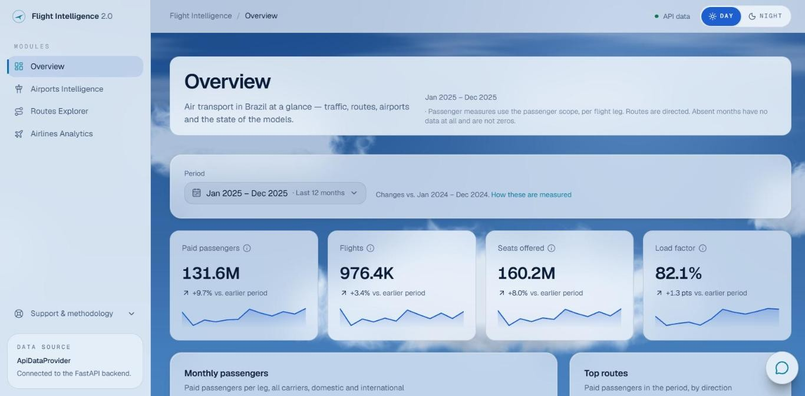
AVIAÇÃO BRASILEIRA · DADOS, ML E IA GENERATIVA
ANAC Flight Intelligence
22.120.241 registros.
Análise verificável.
Avaliação honesta de modelos.
Ingestão auditada, dashboard analítico e um AI
Analyst com ferramentas fixas.
anac-flight-intelligence-api-main.vercel.app
Caio Bandeira · github.com/CaioBandeira7/anac-flight-intelligence-api-main
01
Notes:
Caio Bandeira · github.com/CaioBandeira7/anac-flight-intelligence-api-main

Slide 2
01 / PROBLEMA
Números corretos exigem regras explícitas
Contagens diferentes
Rotas direcionadas
Voos, voos de passageiros e movimentos aeroportuários
CGH → SDU e SDU → CGH são mercados separados.
não são equivalentes.
Passageiros são contados por etapa.
Razões diferentes
Ausente não é zero
Ocupação de assentos = passageiros pagos / assentos.
Quatro meses globalmente ausentes são lacunas. Totais
Load Factor = RPK / ASK.
anuais parciais exigem aviso.
Sources: docs/ingestion.md · docs/analytics.md
02
Notes:
Sources: docs/ingestion.md · docs/analytics.md

Slide 3
02 / ENGENHARIA DE DADOS
Uma base de dados auditada
22.120.241
308
7
registros processados
meses observados / 312 no calendário
tabelas: 3 dimensões + 4 fatos
Blocos limitados → flags de validação → publicação atômica em Parquet → releitura
independente com DuckDB.
Evidência da execução histórica; sem reprocessar 20 GB para esta apresentação.
Sources: reports/ingestion/quality_report.json · reports/analytics/validation.json
03
Notes:
Sources: reports/ingestion/quality_report.json · reports/analytics/validation.json

Slide 4
03 / ARQUITETURA
Uma fonte, caminhos analíticos separados
ANAC CSV
Parquet
Analytics
FastAPI
Next.js
~20 GB
Voos auditados
Esquema estrela
Docker / Render
Vercel
ML
GenAI
Features point-in-time → LightGBM / baselines →
Cinco ferramentas fixas → Groq → verificação numérica
validação salva de 2023 → ML Studio estático.
heurística → resposta com fontes. Sem SQL livre.
A API não serve previsões futuras operacionais.
Sources: docs/ml/en/ML_ARCHITECTURE.md · src/anac/ · web/
04
Notes:
Sources: docs/ml/en/ML_ARCHITECTURE.md · src/anac/ · web/

Slide 5
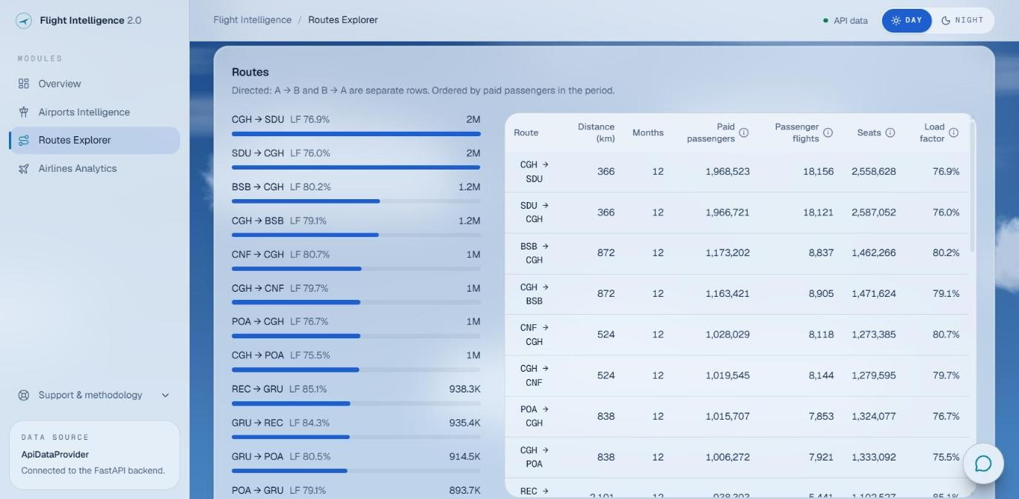
04 / PRODUTO
Um dashboard com definições explícitas
Mercado, aeroportos, rotas direcionadas e empresas. Filtros, rótulos API/DEMO, estados de erro e avisos de
meses ausentes.
Real public screenshots, refreshed ML views 2026-11-08. Figures are historical, not live forecasts.
05
Notes:
Real public screenshots, refreshed ML views 2026-11-08. Figures are historical, not live forecasts.

Slide 6
05 / PROTOCOLO EXPERIMENTAL
Avaliação temporal, não previsão futura
TREINO / EARLY STOP
VALIDAR / CONGELAR
Treino 2013–2021 com purge; early stopping em 2022.
Predições de seleção avaliadas em 2023. Boosters finais
Defasagem de publicação de dois meses.
incluem histórico elegível de 2023.
Holdout 2024–2025: parcialmente exposto por inspeção prévia de totais anuais; NÃO
pontuado. Não é totalmente cego.
12 clusters mensais · 2.000 amostragens bootstrap · intervalos de incerteza da métrica.
Sources: configs/models.toml · src/anac/models/train.py · audit.json
06
Notes:
Sources: configs/models.toml · src/anac/models/train.py · audit.json

Slide 7
06 / RESULTADOS VERIFICADOS DE 2023
Quatro regressores, dez referências baseline
Experimento
LightGBM
Melhor baseline
Conclusão histórica
A · Movimentos
10.10%
10.30%
Inconclusivo; manter baseline
B · Ocupação
6.06 pp
6.54 pp
IC agregado favorece modelo
D · Passageiros
22.24%
25.31%
Resultado histórico; ver ressalva
D · Assentos
22.40%
25.73%
Resultado histórico; ver ressalva
A: IC 95% da diferença inclui zero. WAPE não é accuracy.
B: MAE ponderado por assentos, não erro de RPK/ASK. C NÃO foi treinado.
Source: reports/models/module_{a,b,d}.json · errors rounded to two decimals; pp = percentage points.
07
Notes:
Source: reports/models/module_{a,b,d}.json · errors rounded to two decimals; pp = percentage points.

Slide 8
07 / ACHADOS DA AUDITORIA
A ressalva do modelo de rotas é explícita
O treino histórico de D preencheu meses globalmente ausentes com zero. O loader
foi corrigido; os modelos v1 NÃO foram retreinados.
Impacto não medido
Limites de horizonte e viés
11.689 linhas de passageiros e 11.692 de assentos
Viés agregado de cerca de −12%. Pontos de erro a seis
afetadas no fitting. Não há melhora causal de
meses são piores; ICs pareados incluem zero.
performance comprovada.
AP corrigida trata empates. Viés de ocupação usa pesos de assentos e unidade explícita.
Sources: audit.json · docs/ml/en/EXPERIMENT_RESULTS.md. D historical scores are not corrected-model evidence.
08
Notes:
Sources: audit.json · docs/ml/en/EXPERIMENT_RESULTS.md. D historical scores are not corrected-model evidence.

Slide 9
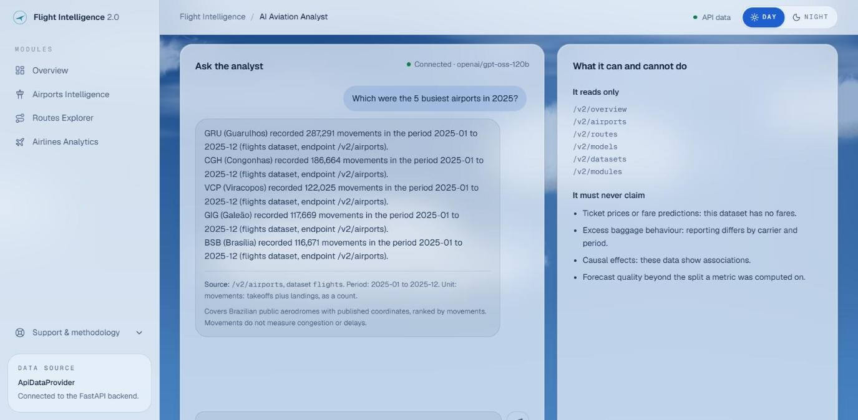
08 / AI ANALYST
IA generativa com acesso controlado aos dados
Cinco ferramentas fixas e somente leitura.
Fontes anexadas pelo código.
Verificação numérica não garante atribuição
semântica.
Limites padrão: 10/cliente/hora, 200/dia,
memória por processo.
Chave no servidor · uma tentativa de correção antes da recusa · sem tarifas.
Source: historical live screenshot; src/anac/agent/ and src/anac/api/ratelimit.py. No new Groq call for this deck.
09
Notes:
Source: historical live screenshot; src/anac/agent/ and src/anac/api/ratelimit.py. No new Groq call for this deck.

Slide 10
09 / QUALIDADE, AUTORIA E DEMONSTRAÇÃO
Entrega verificável, pronta para avaliação
368 Python aprovados · 11 ignorados
91 frontend aprovados
601 verificações de reconciliação ML
Lint, tipos e build aprovados. Skips exigem dados locais ausentes.
Direção de Caio Bandeira; implementação assistida por Claude Code e Codex. Sem alegação de impacto
comercial medido.
Live: anac-flight-intelligence-api-main.vercel.app
GitHub: github.com/CaioBandeira7/anac-flight-intelligence-api-main
Sources: docs/portfolio/VALIDATION.md · docs/ml/INTEGRATION.md
10
Notes:
Sources: docs/portfolio/VALIDATION.md · docs/ml/INTEGRATION.md

